Slide 1


REGISTRO ANDALUZ
Módulo Trasplante Renal y Donación
Mercedes Cabello Díaz
UGC Nefrología Hospital Regional Universitario
Málaga

Slide 2
CONTENIDO
Actividad trasplantadora
Características demográficas
Supervivencia del paciente y del injerto
SICATA - Trasplante renal 2021
SAN Marbella 2022

Slide 3
ACTIVIDAD TRASPLANTADORA
SICATA - Trasplante renal 2021
SAN Marbella 2022

Slide 4
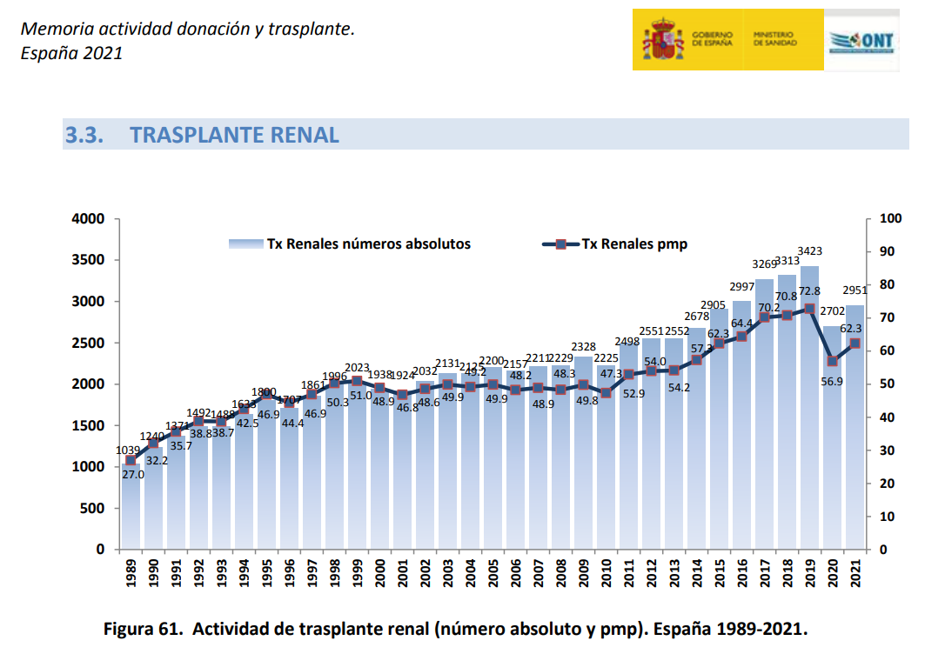

Slide 5
Trasplante Renal en Andalucía
1984-2021
12.371 trasplantes desde 1984 hasta 2021
11.842 adultos
529 niños (<18 años)
SICATA - Trasplante renal 2021
SAN Marbella 2022
Notes:
Máximo en 2018 (609 Tx) en 2019 (575), en 2020 (417), en 2021 (480)
En la base de datos (enviada por la Coordinación Autonómica en febrero 2022) hay recogidos 12.371 casos
De 1978 a 1983: 302 tx en Andalucía

Slide 6
Trasplantes renales adultos e infantil
1984-2021
1984 - 2018
n= 12.371
SICATA - Trasplante renal 2021
SAN Marbella 2022
Notes:
Estos son los números según los datos del SICATA (en realidad según la página del SAS faltarían 13 tx)
Otros (12): San Cecilio 9, Virgen Macarena 2 y Virgen de las Nieves Infantil 1
Tx en Málaga desde 17/01/1979 a 31/12/1983: 80 Total a 31/12/2021 : 3667

Slide 7
Trasplantes renales de donante vivo
1984-2021
N = 746
Adulto: 687 (92.09%)
  Cruzados: 54
Infantil: 59 (7.91%)
Tx donante vivo 5.5 % del total
SICATA - Trasplante renal 2021
SAN Marbella 2022
Notes:
7
TRDV todos los años (estos son datos del SICATA, hay alguna pequeña variación con los datos de algunas presentaciones de las coordinaciones)
<1984: 11 TR. 1984-2005: 64TR
No hay cruces en pediátricos. En Andalucía se han realizado 23.5% de los TR cruzados de España
Desde 1979 todos los años se realizó algún TRDV, en número testimonial hasta 2006. A partir de este año, se produce un aumento muy significativo en el número de TRDV:
1978-1983: 11 TRDV (TR en Andalucía. Informe 1984)
Etapa histórica (1984-2005): 64 TRDV
Etapa actual (2006-2020): 640 TRDV
Descenso desde los 70 de 2012 a los 31 de 2020 (evolución similar a la nacional)

Slide 8
Trasplantes renales de donante vivo
1984-2021
N=746
SICATA - Trasplante renal 2021
SAN Marbella 2022
Notes:
Con los datos del SICATA. Incluye los infantiles
Málaga desde 1978 hasta 31/12/1983 : 4 tx de donante vivo

Slide 9
Tx combinado 4.8 % del total
Triple riñón-hígado-páncreas simultáneos (3)
n= 579
SICATA - Trasplante renal 2021
SAN Marbella 2022

Slide 10
Número de injertos por pacientes
2000-2021
(87.7%)
SICATA - Trasplante renal 2021
SAN Marbella 2022
Notes:
Cinco 1 0.01 % El paciente con 5 trasplantes se ha trasplantado por ultima vez en Cádiz (total 3 trasplantes de cadáver y 2 de vivo)
Retrasplante 12.2 %

Slide 11
CARACTERÍSTICAS DEMOGRÁFICAS
SICATA - Trasplante renal 2021
SAN Marbella 2022

Slide 12
Edad media del receptor (adultos)
1984-2021
SICATA - Trasplante renal 2021
SAN Marbella 2022
Notes:
Se mantiene la edad media del receptor en los 3 últimos años en 55 años (en 2021 54,92)

Slide 13
Edad media del donante renal (adultos)
2006-2021
SICATA - Trasplante renal 2021
SAN Marbella 2022
Notes:
Máxima edad donante del año 2019: 83 años; 2020: 83 años, 2021: 79
(datos recogidos desde 2006 porque es cuando empieza el modulo de donantes)
Están incluidos donantes vivos y cadáver. Si se hace solo con donantes cadáver, año 2021 los datos son iguales, media 55.18

Slide 14
Edad máxima Receptor y Donante (adultos)
2006-2021
años
SICATA - Trasplante renal 2021
SAN Marbella 2022
Notes:
Aumento de la edad media de donante y receptor. En el último año la edad media del donante ha bajado un poco probablemente por la selección más rigurosa durante la pandemia
En 2019, edad máxima donante 83 años, edad máxima de receptor 80 años
En 2020, edad máxima donante 83 años, edad máxima de receptor 79 años
En 2021, edad máxima donante 79 años, edad máxima de receptor 81 años

Slide 15
Trasplante renal adultos. Grupos de edad receptores
1984-2021
SICATA - Trasplante renal 2021
SAN Marbella 2022

Slide 16
Receptores mayores de 65 años
1997-2021
Nº absoluto de TxR >=65 años
SICATA - Trasplante renal 2021
SAN Marbella 2022
Notes:
Receptores mayores de 65 años. Evolución en los últimos 25 años

Slide 17
Trasplante renal (adultos). Tipos de Donantes
2006-2021
2021
Tx de D. asistolia:
34.3 % del total
37.4 % de los tx cadáver
Nº de TR según tipo de donante
SICATA - Trasplante renal 2021
SAN Marbella 2022
Notes:
Análisis solo adultos
2019: Tx de donantes en asistolia 34.7 % del total y 36.8 % de los de cadáver.
2020: Tx de donante en asistolia 29.7% del total y 31.5 % de los de cadáver
2021: Tx de donantes en asistolia 34.3 % del total y 37.4 % de los de cadáver.
En Málaga 2021 29.1 % del total y 31.4 % de los tx de cadáver

Slide 18

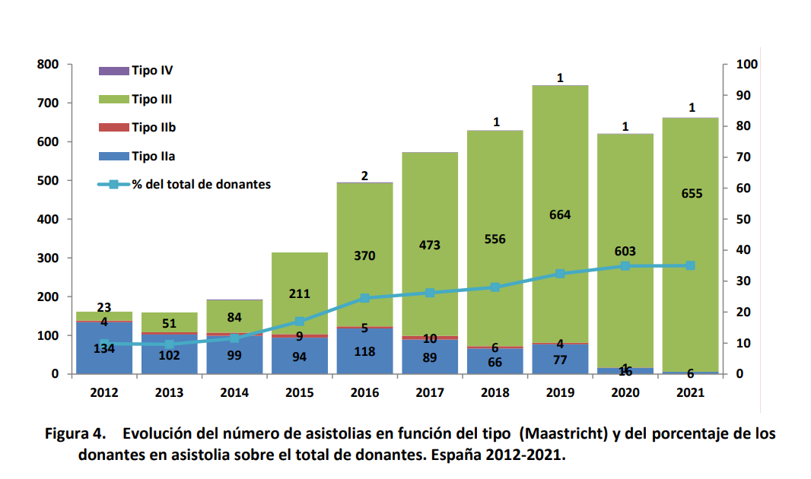

Slide 19
TRS antes del trasplante (%) Adultos
1984-2021
SICATA - Trasplante renal 2021
Notes:
Porcentajes de toda la serie Diálisis

Slide 20
TRS antes del trasplante (adultos) (%)
1984-2021
2021
11.0%
19.2%
69.7%
SICATA - Trasplante renal 2021
Notes:
Tx en adultos ( incluidos D vivos)
Los porcentajes son solo del año 2021 (se mantiene estable el % de tx anticipados, algo más elevado en 2021 el % de pacientes que vienen de peritoneal)

Slide 21
TRS antes del tx (%) según tipo de donante
2006-2021
2021
Tx anticipado: 7,3 %
2021
Tx anticipado: 46,5 %
SICATA - Trasplante renal 2021
SAN Marbella 2022
Notes:
En 2019 el 8.5% de los tx de donante cadáver y el 60.6 % de los de donante vivo ha sido anticipado
En 2020 el 8.3% de los tx de donante cadáver y el 59.09 % de los de donante vivo ha sido anticipado
En 2021 el 7.3 % de los tx de donante cadáver y el 46.5 % de los de donante vivo han sido anticipados
(ligera disminución de % de tx anticipado respecto a años anticipados, probablemente también efecto de la pandemia)

Slide 22
Trasplantes renales según grupos sanguíneos
2000-2021
Solo Tx de donante cadáver
SICATA - Trasplante renal 2021
SAN Marbella 2022

Slide 23
Trasplantes renales según grupos sanguíneos
2000-2021
2021
45.5 %
38.9 %
10.5 %
5.0 %
SICATA - Trasplante renal 2021
SAN Marbella 2022
Notes:
Esta tabla son solo tx cadáver
El grupo A siempre tenia mayor probabilidad de tx, en los últimos años esto se ha igualado y en 2020 supera el GSO en porcentaje al A
2020 GS donantes AB 2.6%, B 13.4%, O 48.2 % A 35.8%

Slide 24
Tiempo en TRS (1er injerto, adultos)
2006-2021
Media 26,9
Media 20.9
Mediana 21
Meses
Mediana 17
Año de trasplante
SICATA - Trasplante renal 2021
SAN Marbella 2022
Notes:
Incluye: tx solo cadáver, adulto, primer tx y descartados los de ERCA porque no tenemos cuando se incluyen en lista de espera
Las medias y medianas escritas corresponden a 2006 y 2021
Aumento del tiempo de espera en os 2 últimos años

Slide 25
Tiempo en TRS (adultos, 1er injerto) según grupo sanguíneo
2006-2021
Mediana en TRS (meses)
Año de trasplante
SICATA - Trasplante renal 2021
SAN Marbella 2022
Notes:
Datos: solo adultos, cadáver, primer injerto renal,
Ha aumentado la mediana de tiempo de espera en todos los grupos excepto en el B

Slide 26
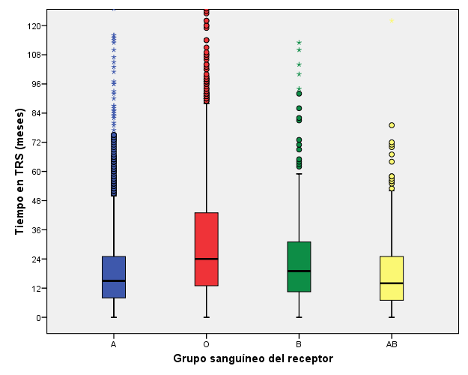
Tiempo en TRS en adultos según grupos sanguíneos (cadáver, 1er tx) 2007-2021
 | Media Años
O | 2.5
A | 1.6
B | 1.9
AB | 1.5
 | Mediana Años
O | 2.0
A | 1.2
B | 1.5
AB | 1.1
SICATA - Trasplante renal 2021
SAN Marbella 2022
Notes:
Adultos, solo tx de cadáver (1 trasplante)
Mediana Grupo O 2 años, Grupo A 1.2 años, Grupo B 1.5 años, Grupo AB 1.1 años

Slide 27
Conclusiones
La edad del donante y de los receptores que ha ido en aumento durante años, parece que ha alcanzado una cierta estabilización
Incremento progresivo significativo de los tx de donantes en asistolia
El tiempo en LE para TR de los pacientes de grupo O sigue siendo superior al resto de los grupos, aunque con menor diferencia que años previos
SICATA - Trasplante renal 2021
SAN Marbella 2022

Slide 28
Supervivencia del injerto y del paciente
SICATA - Trasplante renal 2021
SAN Marbella 2022

Slide 29

Causas de pérdida del injerto (adultos)
1984-2021
20.7%
7.4%
SICATA - Trasplante renal 2021
SAN Marbella 2022
Notes:
Azul: causas predominantemente inmunológicas
Verde: causas predominantemente quirúrgicas o técnicas

Slide 30
Causas de exitus paciente (%) adultos
1984-2021
SICATA - Trasplante renal 2021
SAN Marbella 2022

Slide 31
Causas de fallecimiento del paciente (adulto)
Según etapas
%
SICATA - Trasplante renal 2021
SAN Marbella 2022
Notes:
31
Descenso de la muerte CV e incremento de las muertes por infecciones
Las neoplasias como causa de muerte más o menos estable
Los periodos son de año del trasplante, no de año de muerte (Consultado con Dr. Hernández)

Slide 32

Fallecimiento del paciente 2018-2021
Causas
%
SICATA - Trasplante renal 2021
SAN Marbella 2022
Notes:
32
Año exitus 2018-2019 2020-2021
(N=395) (N=517)
CV 21.7 (85) 14.1 (70)
Infec 27.1 (106) 34.9 (173)
Neo 17.4 (68) 17.2 (85)

Slide 33
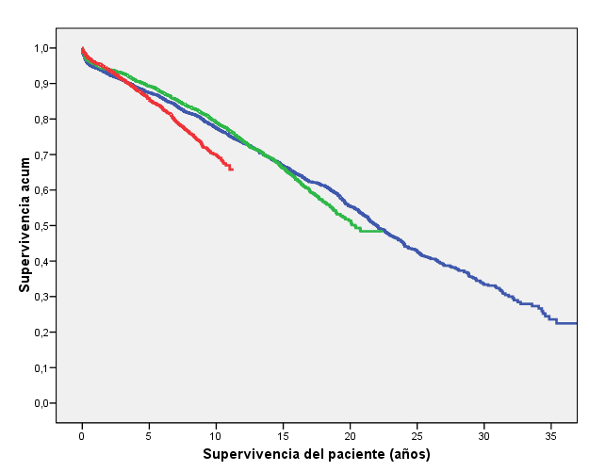



Supervivencia Pacientes por épocas (adultos, Tx cadáver)
P<0.001
P=0.286
N=11.155
*Incluidos exitus en los 90 días tras fallo del injerto
SICATA - Trasplante renal 2021
SAN Marbella 2022
Notes:
Tx cadáver y adultos
Si se compara 2000-2010 con 2011-2021 la p<0.001
Si se compara 1984 -1999 con 2000-2010 P= 0.286

Slide 34
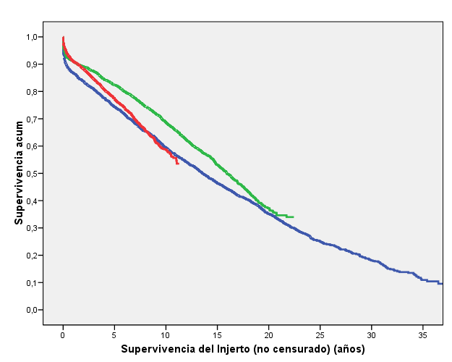

Supervivencia del INJERTO (no censurada)
por ÉPOCAS (adultos, Tx cadáver)
2011-2021
1984-1999
1984 - 1999 vs 2000 - 2010 p < 0.001
2000 - 2010 vs 2011 - 2021 p < 0.001
1984 - 1999 vs 2011 - 2021 p = 0.002
N=11.155
SICATA - Trasplante renal
SAN Marbella 2022
Notes:
Tx de cadáver, adultos
1984-1999 vs 2000-2010, P< 0.001
2000-2010 vs 2011-2021, p < 0.001
999 -1984 vs2011-2021 , p =0.002

Slide 35
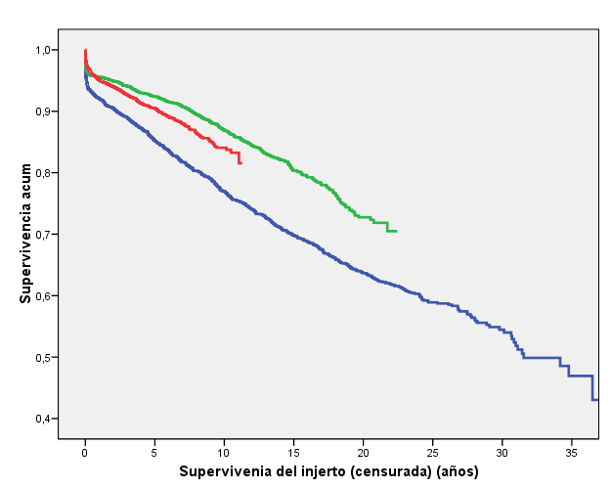
Supervivencia del INJERTO (censurada)
por ÉPOCAS (adultos, Tx cadáver)
2011-2021
2000-2010
1984-1999
1984 - 1999 vs 2000 - 2010 p < 0.001
2000 - 2010 vs 2011 - 2021 p = 0.002
1984 - 1999 vs 2011 - 2021 p < 0.001
N=11.155
SICATA - Trasplante renal 2021
SAN Marbella 2022
Notes:
Adultos, tx cadáver

Slide 36
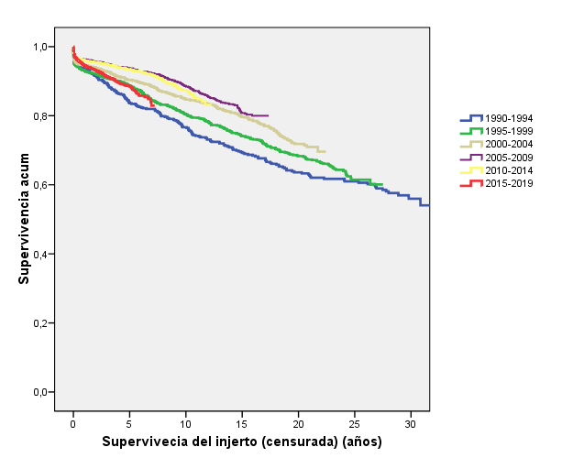
Supervivencia del INJERTO (censurada)
1990-2019 (adultos, Tx cadáver)
N=10.399
SICATA - Trasplante renal 2021
SAN Marbella 2022
Notes:
Adultos, tx cadáver. A partir del periodo 2010-2014 va disminuyendo la supervivencia del injerto

Slide 37
Supervivencia – TR (adultos)
2000-2021
SICATA - Trasplante renal 2021
SAN Marbella 2022
Notes:
ANZDATA (2019)
SV pacientes: 1 año 98%, 5 años 90%
SV injertos (no censurada): 1 año 94%, 5 años 83 %

Slide 38
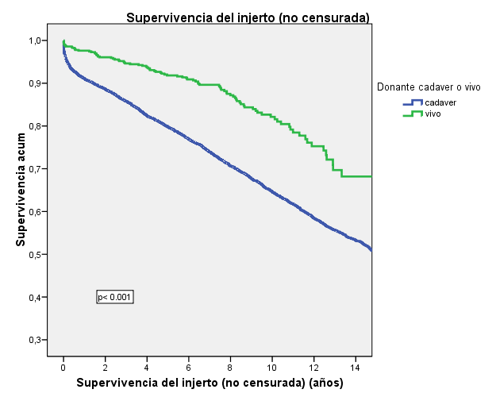
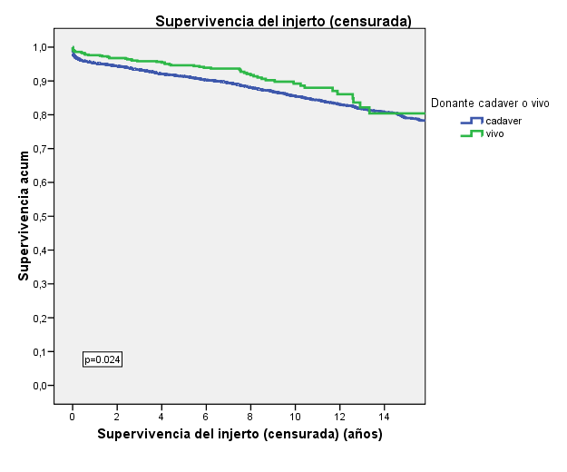
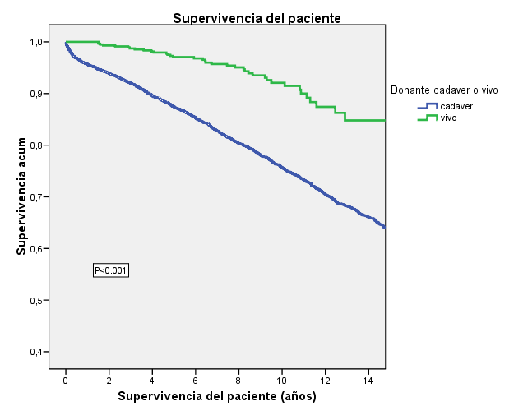
SV trasplante Donantes fallecido vs vivo
2000-2021
D cadáver N= 7.778
D vivo N=633
SICATA - Trasplante renal 2021
SAN Marbella 2022

Slide 39
Conclusiones
La supervivencia del trasplante renal en Andalucía es buena, similar a otros registros
Sin embargo, tanto la supervivencia del paciente como la del injerto tienden a disminuir en los últimos años
En los dos últimos años ha habido un incremento de fallecimientos por causa infecciosa debido probablemente a la pandemia COVID 19
SICATA - Trasplante renal 2021
SAN Marbella 2022

Slide 40






COMITÉ DE CONTROL Y SEGUIMIENTO
H. Puerta del Mar- Cádiz:
Mª Auxiliadora Mazuecos Blanca
H. Reina Sofía - Córdoba:
Alberto Rodríguez Benot
H. Virgen de las Nieves - Granada:
Antonio Osuna Ortega. Carmen de Gracia Guindo
H. C. de Jaén – Jaén:
Francisco Borrego Utiel
H. Carlos Haya - Málaga:
Mercedes Cabello. Verónica López . Eugenia Sola
H. Virgen del Rocío (H. Infantil) – Sevilla:
Rafael Bedoya Pérez
H. Virgen del Rocío – Sevilla:
Gabriel Bernal Blanco. Miguel A. Gentil Govantes.
Coordinación Autonómica de Trasplantes:
José Miguel Pérez Villares, Manuel Alonso Gil.
COORDINACIÓN DE DATOS
Pablo Castro de la Nuez
COLABORADORES DIRECTOS en los hospitales:
H. Puerta del Mar- Cádiz:
Maria Montero. Julia Torrado Masero, Teresa García Alvarez, Gabriela Sánchez Márquez
H. Reina Sofía - Córdoba:
Cristian Rodelo, Shaira Martínez
H. Virgen de las Nieves - Granada:
Mª Carmen de Gracia Guindo, Almudena Pérez Marfil
H. Carlos Haya - Málaga:
Pedro Ruiz Esteban, Rosa Luz Martín López
H. Virgen del Rocío – Sevilla:
Mercedes Toro Ramos, M..A Pérez Valdivia, María Aguilar Rodríguez
H. Virgen del Rocío (H. Infantil) – Sevilla:
Mercedes Toro Ramos, M.A. Pérez Valdivia
SICATA - Trasplante renal
SAN Marbella 2022
Notes:
Becarios y médicos y casas comerciales que han colaborado o colaboran en la recogida de datos y/o mantenimiento del Registro

Slide 41


Muchas Gracias
SAN Marbella 2022

